Slide 1
Шаблон презентации «Пусть глаза будут здоровыми»

Slide 5
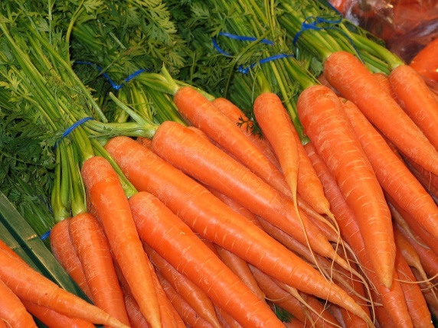
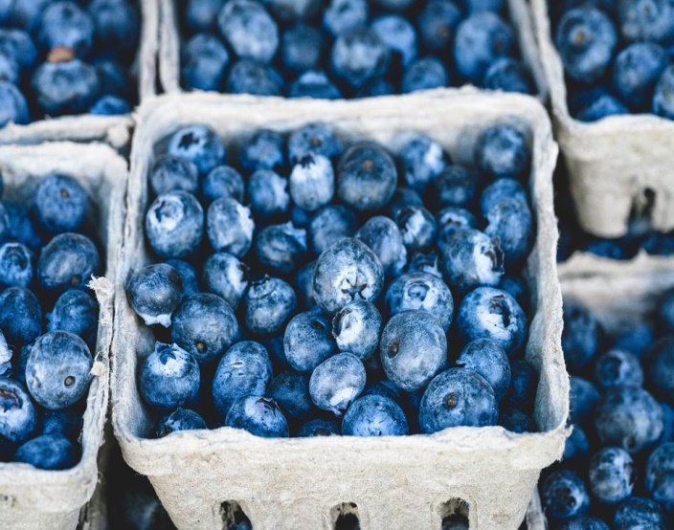
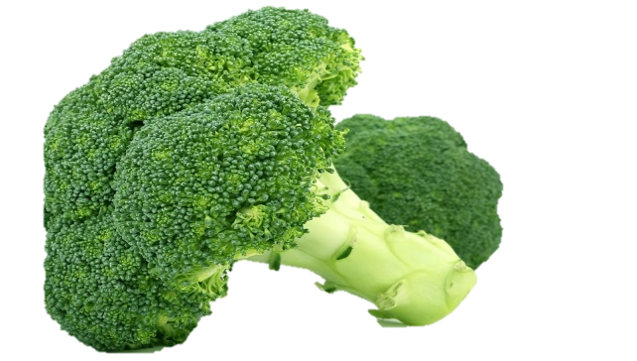
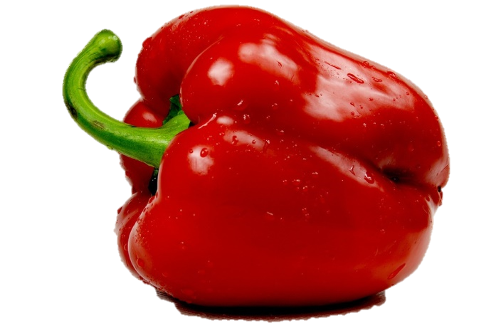
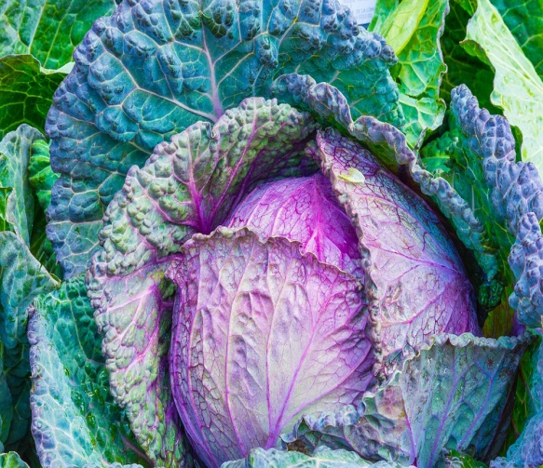
«Что лишнее?»

Slide 6
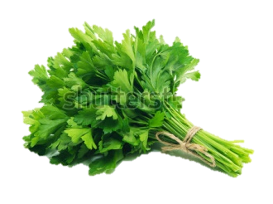
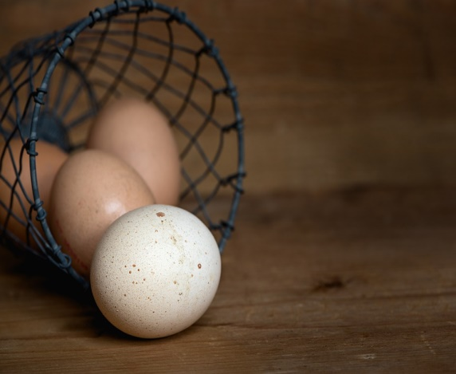
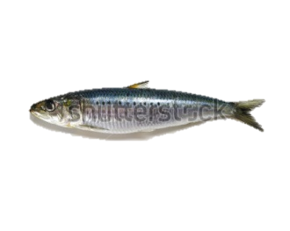
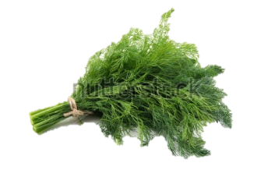
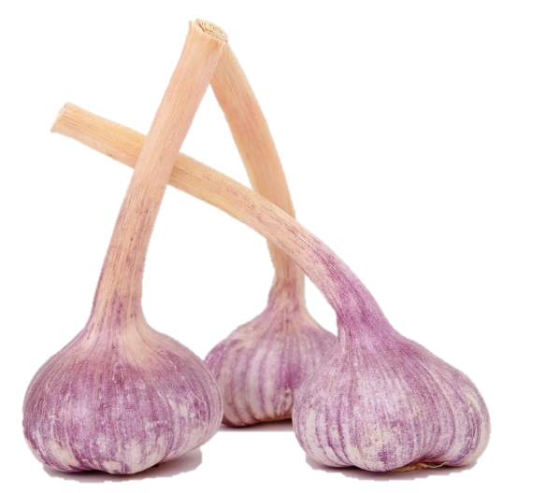
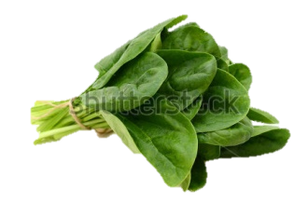
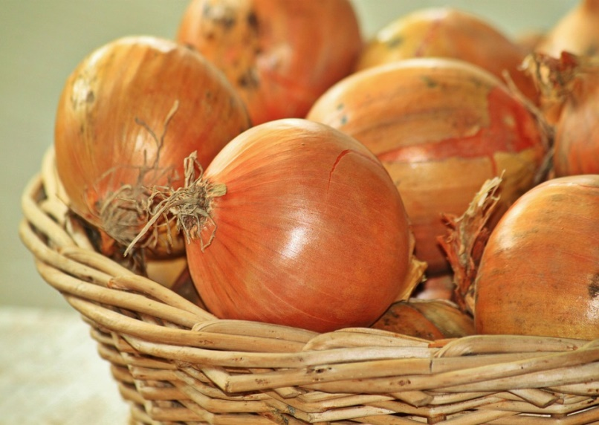
Дидактическая игра «Назови полезные продукты для глаз»

Slide 7
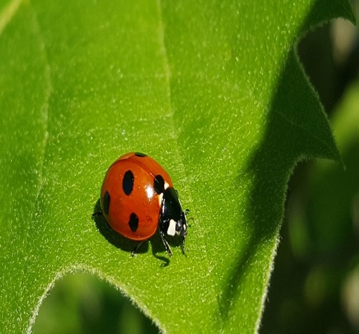
«Вредно для глаз?»

Slide 8
Ссылки на используемые источники
http://pixabay.com:
bar-chocolate-306132_960_720
carrots-1160683_960_720
pc-1209746_960_720
onions-1228362_960_720
blue-1326154_960_720
gerbera-1365459_960_720

